Slide 1



Slide 2

ESTRATEGIA
El antiguo concepto militar define la estrategia como la aplicación de fuerzas contra algún enemigo. En términos de empresa se refiere a la organización como un todo.

Slide 3

TÁCTICA
En el plan militar una movilización de tropas es una táctica dentro de una estrategia mas amplia. Los planes tácticos buscan alcanzar objetivos departamentales.

Slide 4


Del griego stratos (ejercito) y agein (dirección o conducción) eran raíces del concepto estrategos de denomiba al general a cargo
Esta terminología tiene dos enfoques el primero en relación con la milicia o arte militar y el otro con el enfoque organizacional

Slide 5

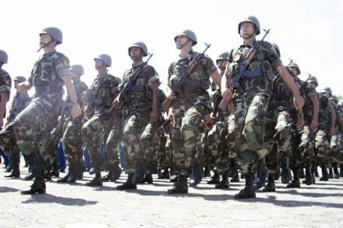
Enfoque militar
Proviene de la china del año 400 a.c. Época la era de los guerreros
Sun-Tzu Habilidades para el arte de la guerra dieron poder y fama
Libro denominado “el arte de la guerra”
Donde se consignaba las formas de cómo derrotar al adversario

Slide 6

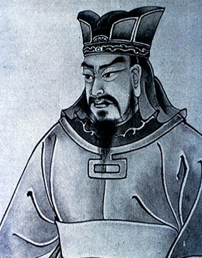
Sun Tzu, procedía del Estado de Ch'i, aunque su vida se sitúa posteriormente en Wu,
En su obra describe el armamento chino así como también sus sistemas de mando, comunicación, disciplina, distinciones de rango, estrategia y logística.
"El Arte de la guerra" el cual es considerada una obra maestra sobre la estrategia, ya que se ha extendido más allá del ámbito militar para adentrarse al mundo de los negocios.

Slide 7

Enfoque Organizacional
Inclinaciones de el enfoque organizacional, en la cual se le presta mas atención a los procesos de diseño, planificación y posicionamiento (Mintzberg, 1998).

Slide 8

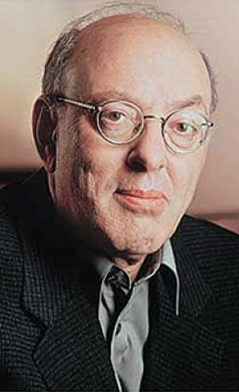
Henry Mintzberg y las 5p´s de la estrategia
“planes directivos superiores para obtener resultados compatibles con las misiones y objetivos de la organización”
Trata de presentar una definición a través de 5 elementos o las famosas 5p´s

Slide 9
1) Plan (mirar hacia el futuro)
Desarrollar un plan, u orientación , guía o camino para el futuro; el cual muestre la vía para llegar a los objetivos de la organización
2) Patrón (examinar la conducta pasada)
Define patrón como Conducta que toma la organización, coherente a través del tiempo

Slide 10
3) Posición (mirar hacia abajo)
Lugar donde el producto se encuentra con el cliente y también afuera en el mercado exterior.
4) Perspectiva (mirar hacia arriba)
Mirar hacia adentro de la organización es decir la visión de la empresa.
5) Pauta de acción (estratagema)
Una maniobra utilizada para burlar el oponente

Slide 11

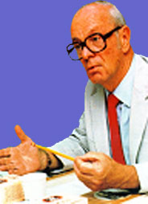
Empieza en 1965 con texto estratégica corporativa de Igor Ansoff.

Slide 12

Forma por la cual una organización busca aplicar una determinada estrategia para alcanzar objetivos.
Inaugurada por la teoría neoclásica, en el área administrativa.
Base de la administración por objetivos.

Slide 13

1) Misión
2) Visión
3) Objetivos
4) Formulación de los objetivos organizacionales

Slide 14

5) Análisis externo del ambiente o auditoria externa.
6) Análisis interno de la empresa o auditoria interna.
7) Diagnostico estratégico.

Slide 15

8) Formulación de las alternativas estratégicas y selección de la estrategia que se utilizará.
9) Desarrollo de planes tácticos
10) Operacionalización de la estrategia.

Slide 16

1) Misión
*Definir un propósito organizacional, es decir sobrevivir, crecer, proveer, etc.
*Se formula por: La alta gerencia, debe ser en equipo con un propósito común, cada area debe tener su misión propia.

Slide 17
PREGUNTAS QUE SE CUESTIONAN EN LA MISIÓN?
*¿En que negocio estamos?
*¿Para que existe?
*Quienes son nuestros clientes?
*¿Productos presentes y futuros?
*¿Cuáles son y van a ser nuestros mercados?

Slide 18

*Alcatel: satisfacción de las necesidades del cliente, soluciones de comunicación con la mas alta tecnología.
*Grupo Roca fuerte: Participar en el desarrollo del país, generando empleo y bienestar con una gran innovación en el campo agrícola, comercial y otros relacionados

Slide 19
2) VISIÓN
*Lo que espera y quiere una organización en un futuro
*Se debe establecer un rumbo
*Su tiempo depende del tiempo en el mercado en que se encuentre la organización su tiempo ideal es de 5 años

Slide 20
EJEMPLOS DE VISION
*Warner lambert: Ser los mejores y ofrecer los productos mas innovadores en las necesidades de la salud y el bienestar de todas las personas
*Grupo Roca fuerte: Para lograr esto tenemos que innovar, actuar planificadamente, siempre atentos al comportamiento y desarrollo de los mercados

Slide 21
3) OBJETIVOS
Son los resultados que se esperan alcanzar después de tener conocer su visión y su misión.
Deben ser posibles en tanto a sus indicadores globales.
Como por ejemplo en su marco de rentabilidad, comercial, desarrollo tecnológico, etc.

Slide 22
EJEMPLOS DE OBJETIVOS
BANCO DEL SUD:
*Consolidación institucional: mayor productividad laboral, un desarrollo agresivo de nuevos productos
*Crecimiento: asegurar la permanencia y lealtad actual de su clientela, innovar de acuerdo con las necesidades de la clientela y del mercado

Slide 23

Cubrimiento: Consolidar y maximizar la productividad de la estructura regional
Rentabilidad: Diseñar estrategias que permitan mejorar cada ves mas, los niveles de rentabilidad.

Slide 24


4)FORMULACION DE OBJETIVOS ORGANIZACIONALES
La escoge los objetivos generales que intenta alcanzar a largo plazo y define el orden de importancia en un grado de objetivos.
¿HACIA DONDE VAN?

Slide 25

5) AUDITORÍA EXTERNA
Esboza las condiciones externas de la organización en el sentido de hacer suposiciones sobre su futuro.
¿QUE HAY EN EL ENTORNO?

Slide 26

Análisis de la auditoria externa:
Mercados que la empresa abarca
Competencia.
Factores externos.
Políticos
Sociales
económicos

Slide 27

6) ETAPA DE LA AUDITORIA INTERNA
Análisis organizacional de las condiciones internas para permitir una evaluación de los puntos débiles y fuertes de una organización.
¿QUE HAY EN LA EMPRESA?

Slide 28
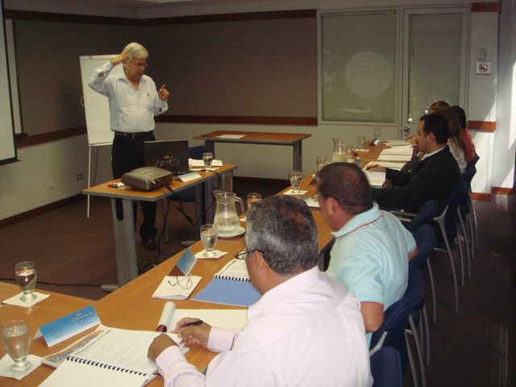
Análisis de la auditoría interna:
Análisis de los recursos.
De la estructura organizacional de la empresa
Evaluación del desempeño de la empresa

Slide 29
7) Diagnostico estratégico
La auditoria interna y externa da origen a la matriz DOFA y de VULNERABILIDAD para el análisis de la situación competitiva de una compañía que lleve cuatro series de alternativas estratégicas.

Slide 30
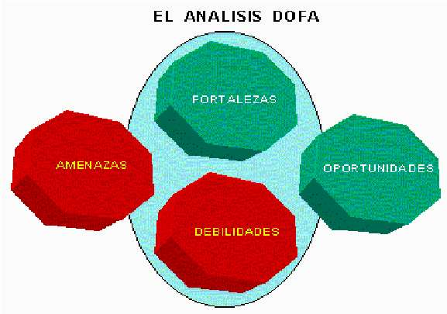

Slide 31
La matriz DOFA presenta cuatro alternativas:
Alternativa DA (debilidades y amenazas)
Alternativa DO (debilidades y oportunidades)
Alternativa FA (fortalezas y amenazas)
Alternativa FO (fortalezas y oportunidades)

Slide 32

ALTERNATIVA DA (mini-mini)
Busca minimizar debilidades y amenazas
EJ: diseñar y realizar un
Desarrollo del Recurso
Humano.

Slide 33


ALTERNATIVA DO (mini-maxi)
Intenta minimizar las debilidades y maximizar las oportunidades.
Ej: aprovechar la asociacion
para hacer inversiones

Slide 34


ALTERNATIVA FA (maxi-mini)
Utiliza las fortalezas de la organización para ocuparse de las amenazas en el ambiente
Ej: preparar estrategias
De mercado para impulsar
La competencia

Slide 35

ALTERNATIVAS FO (maxi-maxi)
Potencialmente la estrategia mas exitosa, utiliza las fortalezas de una compañía para aprovechar las oportunidades.
Ej: iniciar exportación de
productos

Slide 36
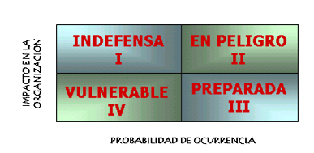
ANALISIS DE VULNERABILIDAD

Slide 37

8) ETAPA DE LA FORMULACIÓN DE ALTERNATIVAS ESTRATEGICAS
Se formulan las alternativas que la organización puede adoptar para alcanzar los objetivos organizacionales.
¿COMO ALCANZAR OBJETIVOS?
Ej: rebaja de precios

Slide 38
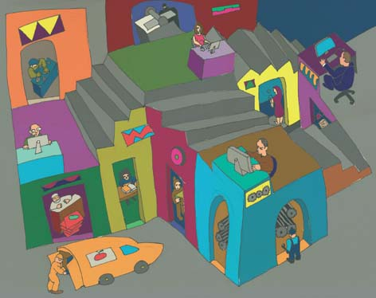
La formulación estratégica se refiere:
EJEMPLOS
Elaboración de un producto como el yogurt
Prestar un servicio al Mercado como la venta del yogurt

Slide 39
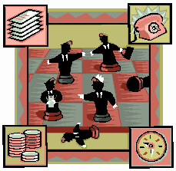
9) DESARROLLO DE PLANES TÁCTICOS Y OPERACIONALIZACION DE LA ESTRATEGIA
Provocan un conjunto de jerarquías en diferentes niveles y con diferentes perspectivas de tiempo.
EJ: prestar un servicio en
diferentes lugares

Slide 40
Planes
estratégicos
Planes tácticos
Planes operacionales

Slide 41

Los objetivos organizacionales, el análisis interno y externo y las alternativas estratégicas tienen condiciones para preparar e implemetar su planeación estratégica.

Slide 42

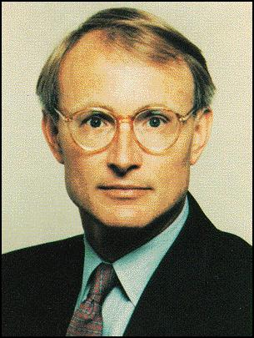
Economista estadounidense, especialista en gestión y administración de empresas, director del instituto para la estrategia y la competividad.

Slide 43


SECTOR INDUSTRIAL Y LAS FUERZAS COMPETITIVAS
Sostiene en su obra las ventajas competitivas que las relaciones funcionales entre empresas explican la formación de un problema productivo.

Slide 44

PROPUSO EL MODELO DEL DIAMANTE DE LA COMPETIVIDAD EN 1990
Se enfocó al sector industrial, partiendo de la premisa que la competitividad es el resultado de una combinación de factores que propician la capacidad de innovación.

Slide 45
Se destacan 4 aspectos que determinan las ventajas competitivas de las empresas:
Las condiciones de los factores.
Los esquemas de estrategia y rivalidad.
Condiciones de la demanda.
Industrias afines y de apoyo.

Slide 46


SON DIEZ ESCUELAS LAS CUALES DISTINGUEN MINTZBERG Y OTROS PENSADORES:
En primer lugar distinguen los enfoques normativos (como concebirse la estrategia).tres escuelas se mencionan:

Slide 47
LAS ESCUELAS DEL PENSAMIENTO ESTRATÉGICO
Escuela de la concepción(60´s):
Valoriza la elaboración de la estrategia como proceso de concepción informal
Escuela de la planificación (60´s, 70´s)
*Proceso de planificación formal.
Escuela del posicionamiento (80´s)
*Privilegia el posicionamiento estratégico de la empres a en el mercado

Slide 48
En segundo lugar profundizan en los procesos de formulación de estrategia
Escuela de espíritu empresarial:
*La visión mental que presenta un individuo hacia la organización.
Escuela cognitiva
Se apoya en la psicología cognitiva para penetrar en el espíritu del estratega

Slide 49
Escuela del aprendizaje
La elaboración de la estrategia se logra progresivamente, al ritmo de la adaptación de la empresa
Escuela del poder
Dos grupos opuestos que trabajan por una misma estrategia
Escuela cultural
Estrategia como proceso colectivo y de cooperación para asentarse en una cultura

Slide 50
Escuela del Medio ambiente
Proceso de reacción que tiene origen en el contexto exterior de la empresa y no en su seno
Escuela de la configuración:
Es la combinación de las anteriores escuelas para llegar a la madures estratégica

Slide 51

ESCUELA DE DISEÑO
Premisas de la escuela de diseño
*Proceso mental de inundación formal
*Control y conocimiento recaen sobre directivo principal
*Formación estrategia seria controlada por una sola persona si fuera simple
*Estrategias deben ser explicitas
*Por ultimo luego de poseer estrategias, maduras, explicitas y simples se puede aplicar.

Slide 52
ESCUELAS PRESCRIPTIVAS
CRITICAS A LAS ESCUELA DE DISEÑO
La evaluacion de virtudes y flaquezas: Que parte mas como un proceso de concepción que de aprendizaje.
La estructura sigue a la estrategia: Falta de análisis del entorno y sus clientes.
Explicitar la estrategia: Falta de incertidumbre ya que puede ocasionar obstáculos
Se separa la formulacion de la aplicación: Falta de alguien que se encuentre presente en la aplicación del proyecto

Slide 53
ESCUELAS PRESCRIPTIVAS
ESCUELA DE POSICIONAMIENTO
Acogió todas las premisas de las escuelas anteriores sin embargo aporto algunos elementos. Esta se dedico mas a la investigación sustancial.

Slide 54

Premisas de la escuela de poscisionamiento
*Pocas estrategias son requeridas en un tipo de industria determinada, las cuales pueden defenderse ante la competencia.
*Por su capacidad de defensa tiene posibilidad de expandirse y consolidar su posición en el mercado
*Los analistas proporcionan estrategias maduras en el proceso y luego son articuladas y aplicadas.

Slide 55
ESCUELAS PRESCRIPTIVAS
Para Mintzberg esta escuela se orienta en lo económico, lo que es un enfoque estrecho y es opuesto a lo social y a lo político
Que se basa mas para las industrias maduras y mas poco para las industrias fragmentadas.
No observar el mundo en que se desarrolla sino quedarse en su mundo y calcular.

Slide 56
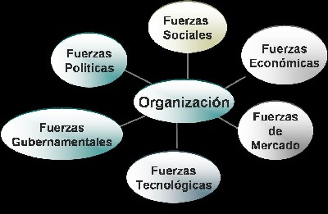
ESCUELAS DESCRIPTIVAS
LA ESCUELA AMBIENTAL
Para esta escuela la formación de la estrategia esta ligada mas a los cambios que se producen en el entorno ya que este seria una fuerza externa que no constituye a la organización, pero que incide directamente en la actividades que ella realiza.
.

Slide 57

ESCUELAS DESCRIPTIVAS
Premisas de la escuela ambiental:
El entorno toma el papel principal ala creación de la estrategia.
Se da el reacomodamiento del entorno hasta que este cambie.
El liderazgo pierde el control de la organización y se vuelve en un simple apoyo como lector del entorno.

Slide 58
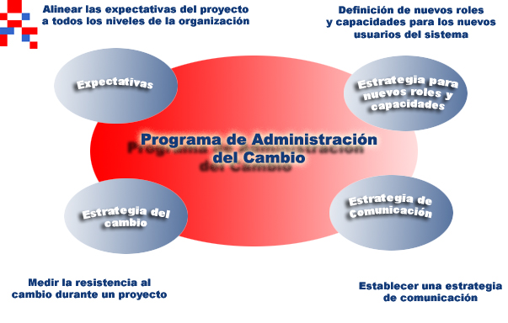


Slide 59
EL CASO DEL BANCO AMERICANO
El cual ha tenido un gran crecimiento en Colombia y parte de Suramérica
Se proyecta como una empresa innovadora, moderna, rentable y competitiva
Tiene el desafío de consolidarse y mejorar permanentemente sus resultados ante sus clientes para mantenerse entre los primero seis bancos del sistema financiero del país.

Slide 60
Historia del banco americano:
Inicia con una capital de 42.000 millones de pesos
Principal servicio prestar servicios a las pequeñas y medianas empresas
Sus primero productos fueron la cuenta de ahorro, cuenta corriente y el crédito empresarial.
En el 2005 abre oficinas en Venezuela, pero, ecuador y panamá

Slide 61

Productos y servicios:
Cuenta corriente
Cuenta de ahorro
Ahorro Pro-vivienda
Línea de crédito
Tarjeta debito
Pagos de servicios
CrediPyme
Súper rápido
Súper Efectivo

